Slide 1
שיעור מתמטיקה לכיתה ה
נושא השיעור: שברים על ישר המספרים
עם המורה: אלה בן שמואל
השיעור נכתב בשיתוף מירב אמסלם
Notes:
כתבו את המלל בהתאם ואת הציוד הדרוש.

Slide 2
מה נלמד היום?
כיצד ממקמים שבר על ישר המספרים.
נתרגל את הנושא על ישרי מספרים שונים.
נסכם את השיעור.
משימות לתרגול עצמי.
Notes:
משך השקף: 2 דקות
הציגו את עצמכם ואת מהלך השיעור:
מוזמנים לפנות בצורה אישית לתלמידים: דוגמה לטקסט שייאמר בעל פה: "שלום, שמי___. אני מורה ל____ ממקום בארץ____. מה שלומכם? אני שמח/ה שהצטרפתם אליי", וכו'.
נושא השיעור ומה מטרתו: דוגמה לטקסט שייאמר בעל פה: "בשיעור הזה נלמד על_________. הצטרפו אליי ויהיה לנו כיף. מוכנים? מתחילים!"
נתחיל ב…. (שלב פתיח השיעור)
נמשיך בלגלות (שלב הלימוד / הקניה - כתבו כאן שאלה מסקרנת שתיתן מענה על מטרת השיעור)
נתנסה ב… (שלב התרגול / התנסות)
נסכם (שלב סיכום השיעור)

Slide 3
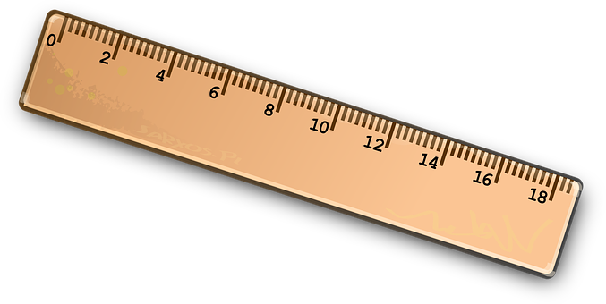
מה להביא לשיעור?
Notes:
למחוק שקופית זו אם אין בה צורך.
משך השקף: דקה
בשקף זה ודאו שכולם הצטיידו בעזרים הנדרשים (מומלץ שעזרים אלו יהיו גם אצלכם עבור הדגמה).
מחקו את המיותר או הוסיפו במידת הצורך (הקפידו על זכויות היוצרים).
זה הזמן להציג את כללי ההתנהגות בשיעור: בקשו מהלומדים לסגור חלונות של יישומים אחרים במחשב, להרחיק אמצעים מסיחים, להתיישב בחדר שקט, להניח כוס מים לידם, ובעיקר להתמקד במפגש.

Slide 4
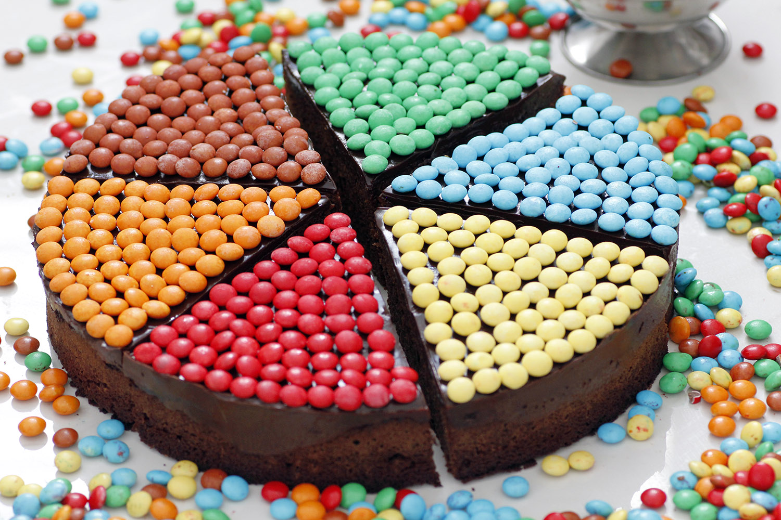
מתחילים בכיף
לפתיחת השיעור שלנו הבאתי עוגה המחולקת לחלקים שווים.
פיזרתי עליה סוכריות צבעוניות.
על איזה חלק מהעוגה פיזרתי סוכריות אדומות?
$$\frac{1}{6}$$
Notes:
משך השקף: עד 2 דקות
הצעות: משחק, חידה, הדגמה, סימולציה, דוגמה, טענה, משפט אמת משפט שקר, ועוד.
דוגמה לחידה: תמונה של דמות או חפץ הקשורה לנושא. הקשר לנושא יתגלה במהלך השיעור.
מה הקשר בין………….

Slide 5
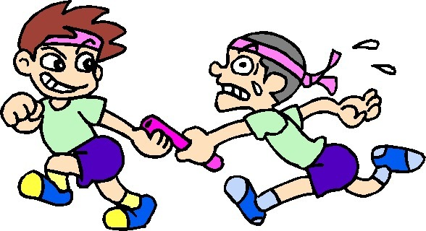
מה אנחנו כבר יודעים?
בבית הספר צבעו מסלול למירוץ שליחים.
כל החלקים שווים באורכם.
כל חלק במסלול בצבע אחר.
איזה חלק מהמסלול צבוע בצבע אדום?
$$\frac{1}{6}$$
Notes:
משך השקף: עד 2 דקות
שלב זה ייצור חיבור קוגניטיבי ורלוונטיות בין הנושא הנלמד לידע הקודם של הלומדים.
בכיתות נמוכות מומלץ שהחיבור יהיה מינורי וכללי. אם הועברו כבר שיעורים במקצוע, כדאי לחבר לידע שהועבר בשיעור הקודם.
דוגמה לטקסט שייאמר בעל פה:
"יצא לכם לפגוש סיטואציה שבה... / בשיעורים הקודמים למדנו על… והיום נמשיך עם... /
יכול להיות שבבית הספר כבר עסקתם בנושא זה, וגם אם לא, לא נורא, זו ההזדמנות להכיר/להעמיק..."

Slide 6
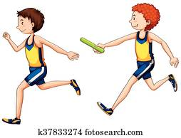
עכשיו לומדים
בשיעור חינוך גופני התאמנו הילדים בריצת מרוץ שליחים.
המסלול מסומן בצבע.
עמית רץ עד הדגל.
איזה חלק מהמסלול רץ עמית?
0
1
$$\frac{1}{6}$$
תמונה זו מאת מחבר לא ידוע ניתן ברשיון במסגרת CC BY-NC
Notes:
רצף מספרי השקפים הבאים 11-15 מכיל בתוכו: הקניית ידע, תרגול ופתרון, תרגול ופתרון נוספים. משך זמן כל הרצף הוא 20 סה"כ.
הקניה: התייחסות למטרת למידה אחת מרכזית וממוקדת. שימוש במגוון ייצוגי תוכן כגון תמונות וסרטונים - ניתן לצרף סרטונים מבית היוצר של מטח בלבד, צילומי מסך, כתבות, תכנים מספרי הלימוד, טקסט מצומצם בהתאם לזכויות יוצרים. ניתן לשלב תרגיל או שאלה לדוגמה שאתם פותרים.

Slide 7
עכשיו לומדים
אבי המשיך את המרוץ והגיע לדגל הבא.
איזה חלק מהמסלול עבר אבי?
0
1
$$\frac{2}{6}$$
Notes:
רצף מספרי השקפים הבאים 11-15 מכיל בתוכו: הקניית ידע, תרגול ופתרון, תרגול ופתרון נוספים. משך זמן כל הרצף הוא 20 סה"כ.
הקניה: התייחסות למטרת למידה אחת מרכזית וממוקדת. שימוש במגוון ייצוגי תוכן כגון תמונות וסרטונים - ניתן לצרף סרטונים מבית היוצר של מטח בלבד, צילומי מסך, כתבות, תכנים מספרי הלימוד, טקסט מצומצם בהתאם לזכויות יוצרים. ניתן לשלב תרגיל או שאלה לדוגמה שאתם פותרים.

Slide 8
עכשיו לומדים
בבית ספר אחר מסלול הריצה היה שונה.
רוני רצה עד הדגל וטענה שהיא רצה $\frac{3}{8}$ מהמסלול.
אפרת טענה כי רוני טועה והיא רצה $\frac{2}{8}$ מהמסלול.
מי לדעתכם צודקת? מדוע?
0
$$\frac{2}{8}$$
1
Notes:
רצף מספרי השקפים הבאים 11-15 מכיל בתוכו: הקניית ידע, תרגול ופתרון, תרגול ופתרון נוספים. משך זמן כל הרצף הוא 20 סה"כ.
הקניה: התייחסות למטרת למידה אחת מרכזית וממוקדת. שימוש במגוון ייצוגי תוכן כגון תמונות וסרטונים - ניתן לצרף סרטונים מבית היוצר של מטח בלבד, צילומי מסך, כתבות, תכנים מספרי הלימוד, טקסט מצומצם בהתאם לזכויות יוצרים. ניתן לשלב תרגיל או שאלה לדוגמה שאתם פותרים.

Slide 9
תרגול.
שיר ורון התלבטו באיזה ישר מספרים יהיה נוח יותר למקם את השבר $\frac{5}{7}$
עזרו להם להחליט.
ישר א'
ישר ב'
Notes:
תרגול: לא יותר מ-3 דקות. ניתן לעשות 2-1 סבבים של תרגול מול המחשב (שאלה על הלוח וכתיבה בדף, יצירה עם צבעים/בצק/פלסטלינה) או ברחבי הבית (חפצים הקיימים ברשותם או שילוב של אינטראקציה עם בני המשפחה).
המלצה לכיתות הנמוכות: לשאול שאלות שמפעילות את התלמידים בסגנון הצגות ילדים/ערוץ הילדים, כמו למשל "איפה נמצא הכרטיס השני...? אני לא זוכר... אתם יודעים איפה הוא?"
דוגמאות: https://www.youtube.com/watch?v=sGfdE0es80w תוכנית בישול לילדים. מדברים עם הילדים לאורך השיעור ושואלים אותם שאלות.
art attack : https://www.youtube.com/watch?v=QX013_tz4rM

Slide 10
פתרון
ישר א'
ישר ב'
$$\frac{5}{7}$$
Notes:
תרגול: לא יותר מ-3 דקות. ניתן לעשות 2-1 סבבים של תרגול מול המחשב (שאלה על הלוח וכתיבה בדף, יצירה עם צבעים/בצק/פלסטלינה) או ברחבי הבית (חפצים הקיימים ברשותם או שילוב של אינטראקציה עם בני המשפחה).
המלצה לכיתות הנמוכות: לשאול שאלות שמפעילות את התלמידים בסגנון הצגות ילדים/ערוץ הילדים, כמו למשל "איפה נמצא הכרטיס השני...? אני לא זוכר... אתם יודעים איפה הוא?"
דוגמאות: https://www.youtube.com/watch?v=sGfdE0es80w תוכנית בישול לילדים. מדברים עם הילדים לאורך השיעור ושואלים אותם שאלות.
art attack : https://www.youtube.com/watch?v=QX013_tz4rM

Slide 11
תרגול
לפניכם שישה שברים: $\frac{3}{4}$ $\frac{2}{5}$ $\frac{1}{3 }$ $\frac{2}{4 }$ $\frac{4}{5 }$ $\frac{2}{3}$
מקמו אותם על ישרי המספרים הבאים:
ישר א'
ישר ב'
ישר ג'
0
1
0
1
0
1

Slide 12
$$\frac{2}{3}$$
$$\frac{4}{5}$$
$$\frac{2}{4}$$
$$\frac{1}{3}$$
$$\frac{2}{5}$$
$$\frac{3}{4}$$
0
1
0
1
0
1

Slide 13
סמנו את ישר המספרים עליו מסומנים מספרים במקומות המתאימים:
ישר א'
ישר ב'
ישר ג'

Slide 14
המשך תרגול
שלושה ילדים התלבטו מהו השבר המתאים למקום המסומן בחייכן.
אופק אמר $\frac{1}{4}$ יובל אמרה $\frac{7}{8}$ ועמרי אמר $\frac{3}{8}$
מי לדעתכם צדק? מדוע?
$$\frac{1}{4}$$
$$\frac{3}{8}$$
$$\frac{1}{2}$$
Notes:
תרגול: לא יותר מ-3 דקות. ניתן לעשות 2-1 סבבים של תרגול מול המחשב (שאלה על הלוח וכתיבה בדף, יצירה עם צבעים/בצק/פלסטלינה) או ברחבי הבית (חפצים הקיימים ברשותם או שילוב של אינטראקציה עם בני המשפחה).
המלצה לכיתות הנמוכות: לשאול שאלות שמפעילות את התלמידים בסגנון הצגות ילדים/ערוץ הילדים, כמו למשל "איפה נמצא הכרטיס השני...? אני לא זוכר... אתם יודעים איפה הוא?"
דוגמאות: https://www.youtube.com/watch?v=sGfdE0es80w תוכנית בישול לילדים. מדברים עם הילדים לאורך השיעור ושואלים אותם שאלות.
art attack : https://www.youtube.com/watch?v=QX013_tz4rM

Slide 15
פתרון
יובל צדקה. השבר $\frac{7}{8}$ מתאים, מכיוון שהוא גדול מחצי וקרוב לשלם.
Notes:
פתרון התרגול: לאחר שהתלמידים תרגלו באופן עצמאי, יש להראות את הפתרון ולדון בו. ניתן להראות טעויות נפוצות ולהסביר כיצד יש לפתור אותן.

Slide 16
המשך תרגול
זוכרים את מסלול הריצה שלנו? שרון רצה $\frac{1}{5}$ מהמסלול. עזרו לה לדעת היכן יסתיים המסלול שלה? (היכן נמקם את ה-1?)
תמי רצה גם $\frac{1}{5}$ ממסלול אחר. היכן יסתיים המסלול שלה?
0
1
$$\frac{1}{5}$$
0
$$\frac{1}{5}$$
1
Notes:
תרגול: לא יותר מ-3 דקות. ניתן לעשות 2-1 סבבים של תרגול מול המחשב (שאלה על הלוח וכתיבה בדף, יצירה עם צבעים/בצק/פלסטלינה) או ברחבי הבית (חפצים הקיימים ברשותם או שילוב של אינטראקציה עם בני המשפחה).
המלצה לכיתות הנמוכות: לשאול שאלות שמפעילות את התלמידים בסגנון הצגות ילדים/ערוץ הילדים, כמו למשל "איפה נמצא הכרטיס השני...? אני לא זוכר... אתם יודעים איפה הוא?"
דוגמאות: https://www.youtube.com/watch?v=sGfdE0es80w תוכנית בישול לילדים. מדברים עם הילדים לאורך השיעור ושואלים אותם שאלות.
art attack : https://www.youtube.com/watch?v=QX013_tz4rM

Slide 17
מסיימים ומסכמים
למדנו כיצד ממקמים שבר על ישר המספרים:
מה תפקידם של המונה והמכנה.
כיצד סופרים נכון את השנתות.
כיצד נעזר בקשתות למיקום נכון של השבר.
Notes:
משך השקף: עד 5 דקות
סיכום ויציאה לתרגול. שלב זה יכלול סיכום של התוכן הנלמד תוך מענה על שאלות כמו: מה עשינו פה היום? מה למדנו? מומלץ לשלב אלמנטים חווייתיים כגון משחק מסכם, חידה, טיפ מיוחד להמשך הלמידה ועוד.

Slide 18
ממשיכים לתרגל
1. מה השבר שיש להשלים במקום המסומן?
$$\frac{7}{9}$$
$$\frac{3}{7}$$
2. סמנו ( בערך) על ישר המספרים את השברים
,
3. מהו המספר שיכול להתאים במקום המסומן ב-  על ישר המספרים?
$$\frac{9}{8}$$
$$\frac{8}{10}$$
$$\frac{6}{6}$$
$$\frac{1}{5}$$
א
Notes:
משך השקף: עד 15 דקות
בשלב זה הסבירו לתלמידים את התרגול והיפרדו מהם. עם יציאת התלמידים לתרגול הסופי יסתיים שלב הצילום שלכם כמורים.
דגשים:
*התרגול יכול להתבצע במרחב הביתי תוך שימוש במשאבים מגוונים הנמצאים בבית, כגון כלי כתיבה, טאבלט או המחשב האישי. ניתן להשתמש בסביבות אופק וכותר (רק דרך מחשב נייד, אופק וכותר לא עובדים טוב בטאבלט/ נייד).
*הקפידו לתת לתלמידים הנחיות מדויקות לביצוע התרגול ברמת התוכן וברמה הטכנית, וכן זמנים מדויקים לתרגול.
*ניתן להטמיע בתוך המצגת צילומי מסך ולהסביר בעל פה מה נדרש מהם לבצע.

